Slide 1
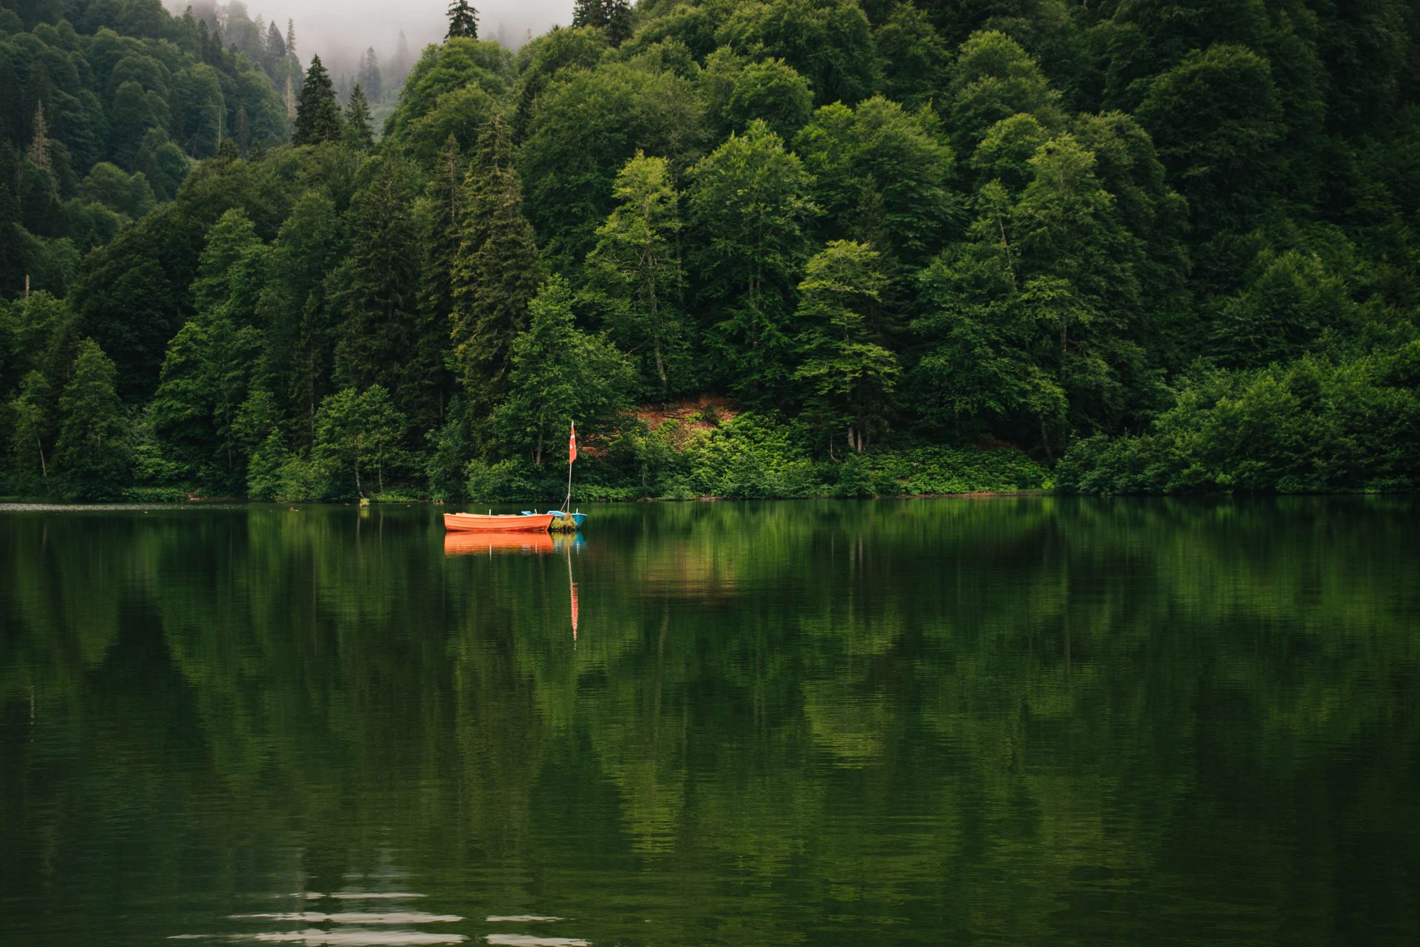



Integrantes:
Miguel Inglés
Saúl García
Hugo Fernández
Diego Berdial
Manuel Mediavilla
IES Miguel Herrero
https://github.com/MiguelIGP23/DAM1_EQUIPO3_2425.git
RETACANTABRIA: EQUIPO 3
WORKERS OVER TIME
Gestión de Rutas en Actividades al Aire Libre

Slide 2








01. INTRODUCTION
02. ÍNDICE
Índice
03. ROLES
04. SERVIDORES
05. BASE DE DATOS
06. APLICACIÓN RUTAS
07. PÁGINA WEB
08. EVALUACIÓN DE USO DE RIESGOS

Slide 3



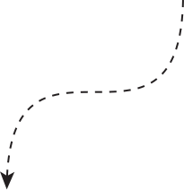



ROLES:
Secretarios: Manuel Mediavilla y Diego Berdial
Portavoces: Miguel Inglés y Hugo Fernández
Coordinador: Saúl García

Slide 4


SERVIDORES:
Servidor de la Base de datos
Servidor de la página web

Slide 5



Base de datos

Slide 6





Aplicación rutas
La aplicación trata de una gestión de rutas con actividades al
aire libre.
Tiene varios apartados de inicio de sesión con los roles de
usuario, administrador, alumno y profesor.
Las tablas provenientes de la base de datos mostrarán información
de las rutas, como si están aprobadas, y más. También se podrán ordenar
según el tipo que quieras.

Slide 7


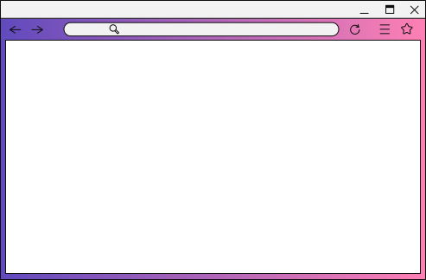

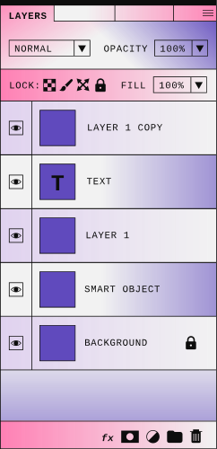

Página web:

Slide 8

EVALUACIÓN DE RIESGOS

